Slide 1
আজকের ক্লাসে সবাইকে স্বাগতম

Slide 2
পরিচিতি
মোঃ আবদুল আজিজ সরকার
প্রভাষক,(ইসলামের ইতিহাস ও সংস্কৃতি বিভাগ) চারগাছ এন.আই.ভূঁঞা ডিগ্র্রি কলেজ, কসবা,ব্রাহ্মণবাড়িয়া
মোবাইল নম্বরঃ 01711107337
ইমেইলঃmd.abdulazizsharker@gmail.com
বিষয়ঃ ইসলামের ইতিহাস ও সংস্কৃতি (2য় পত্র)
শ্রেণিঃ দ্বাদশ
অধ্যায়ঃ তৃতীয়
পাঠের শিরোণামঃ ভারত উপমহাদেশে মুঘল শাসন
পাঠ্যাংশঃ সম্রাট আকবরের রাজপুত নীতি।
তারিখঃ 22/01/2021

Slide 3
মনসবদারি
ধর্মীয় নীতি
রাজপুত নীতি
সম্রাট আকবর
সাম্রাজ্য

Slide 4
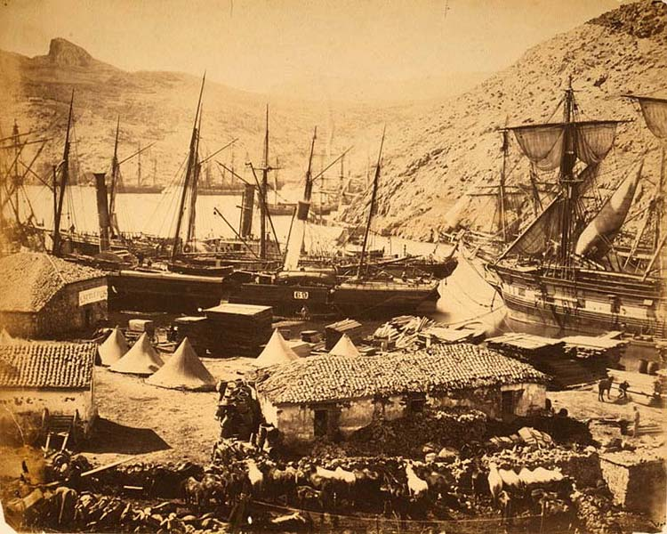
আজকের পাঠের বিষয়
সম্রাট আকবরের রাজপুত নীতি

Slide 5
শিখনফল
এই পাঠ শেষে শিক্ষার্থীরা….
1
রাজপুতদের এর পরিচয় বলতে পারবে ।
2
সম্রাট আকবরের রাজপুতনীতি গ্রহণের কারণ ব্যাখ্যা পারবে।
3
রাজপুতনীতির ফলাফল ব্যাখ্যা করতে পারবে।

Slide 6
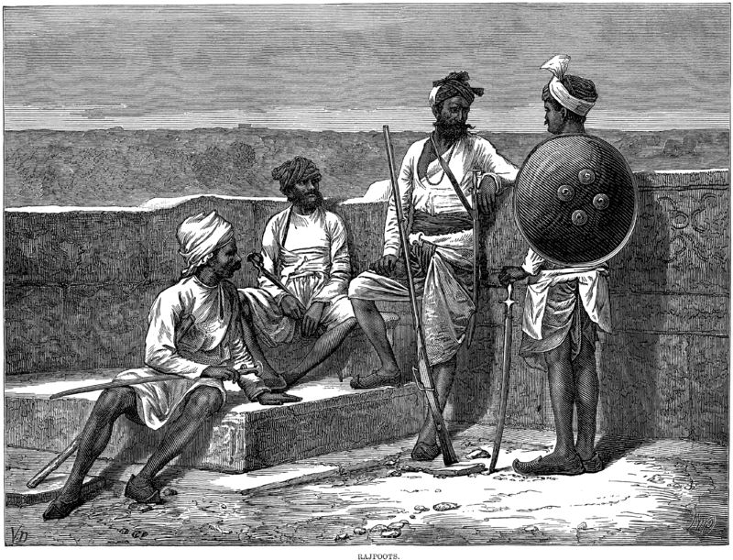
রাজপুতদের পরিচয়
সাধারণত উত্তর ভারতের অধিবাসীরা রাজপুত নামে পরিচিত। তারা প্রাচীন সনাতনী মতবাদে বিশ্বাসী। তার উত্তর ভারতের রণথম্ভোর,চিতুর বারানসি,চুনার,কালিঞ্জর,যোধপুর,বিকানির,জয়সলমির,গুজরাট প্রভৃতি রাজ্যের অধিপতি ছিলেন।
কাক্রমে তারা ভারতীয়দের সাথে বৈবাহিক সম্বদ্ধ স্থাপন এবং ভারতীয় রীতিনীতি,আচারবিধি ও জাতিভেদ প্রথা গ্রহণ করে রাজপুত নামে পরিচিত হয়েছে।

Slide 7
রাজপুত নীতি গ্রহণের কারণ
(Causes Of Acceptance Rajput Policy
১
সম্রাট আকবরের লক্ষ্য ছিল সর্বভারতীয় সাম্রাজ্য প্রতিষ্ঠা। তিনি উপলব্ধি করেন যে,জাতি-ধর্ম নির্বিশেষে সকল শ্রেণির প্রসাসাধারণের সমর্থন,শুভেচ্ছা ও সহযোগিতা ছাড়া তাঁর লক্ষ্য অর্জন সম্ভব নয়।
২
তিনি তাঁর দূরদৃষ্টি, রাজনৈতিক জ্ঞান ও বাস্তব বুদ্ধি দ্বারা বুঝেছিলেন যে, ভারতবর্ষে মুঘল সাম্রাজ্যকে শক্তিশালী, স্থিতিশীল ও সমৃদ্ধি করতে হলে রাজপুতদের সমর্থন সহযোগিতা প্রয়োজন হবে। যে কারণে তাদের ব্যাপারে বিশেষ নীতি গ্রহণ করেন।
৩
সম্রাট আকবর ক্ষমতালাভের পর থেকেই আত্নীয়-পরিজনসহ নানা জাতি-গোষ্ষীর বিদ্রোহে অতিষ্ঠ ছিলেন। উজবেক, পারসীয় এবং আফগান বিদ্রোহীদের বিরুদ্ধে কাজে লাগানোর ব্যাপারে আগ্রহী হয়ে ওঠেন।

Slide 8
রাজপুত নীতির বাস্তবায়ন
(Implement of Rajput Policy
বাস্তবায়ন
মিলনাত্নক নীতি
আত্নীয় সর্ম্পক
উচ্চ পদে নিয়োগ
কঠোর নীতি
তীর্থকর মুক্ত
মেলামেশার সুযোগ

Slide 9
মিলনাত্নক নীতি
সম্রাট আকবর রাজপুতদের সাথে আপসমূলক বন্ধুত্বপূর্ণ সম্পর্ক স্থাপনে আগ্রহী ছিলেন। এ লক্ষে তিনি 1562 খ্রি. সর্বপ্রথম অম্বরের রাজা বিহারীমলের কন্যা যোধবাঈকে বিয়ে করেন।
সামরিক ও বেসামরিক উচ্চ রাজপদে রাজপুতদের নিয়োগ দান। আইন-ই আকবরের তথ্যমতে, সম্রাট 21 জন সভাসদের মধ্যে 9 জন ছিলেন হিন্দু। এদের মধ্যে রাজা মানসিংহ,ভগবান দাস,রাজা বিহারীমল,রাজা টোডরম,বীরবল প্রমুখ উল্লেখযোগ্য।
ও রাজপুতদের আনুগত্য ও সমর্থনলাভের উদ্দেশ্যে তাদের জিজিয়া ও তীর্থকর দেওয়া থেকে অব্যহতি দেন। হিন্দুশিক্ষা ও সংস্কৃতির বিকাশ সাধনে রাষ্ট্রীয় পৃষ্ঠপোষকতা দেওয়া হয়।
রাজপুতদের মনোরঞ্জনের উদ্দেশ্যে সম্রাট তাদের সাথে খোলাখুলি মেলামেশা শুরু করেন। তাদের বহু প্রথা ও আচার-অনুষ্ঠান পালন করেন। সহমরণ ও সতীদাহ প্রথা বিলুপ্তেরও উদ্যোগ নেন।

Slide 10
কঠোর নীতি
রাজপুতদের প্রতি আপসমূলক মিলানাত্নক নীতি গ্রহণ করলেও তাদের রাজনৈতিক স্বাধীনতা ও ঔদ্ধত্যকে তিনি সহ্য করেননি। আনুগত্য স্বীকারে অস্বীকৃতিজ্ঞাপনকারী রাজপুতদের বিরুদ্ধে কঠোর সামরিক নীতি গ্রহণ করে প্রয়োজনে তিনি তাদের রাজ্য ছিনিয়ে নিতে কুন্ঠাবোধ করেননি।

Slide 11
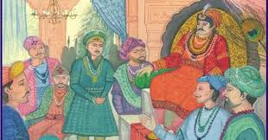
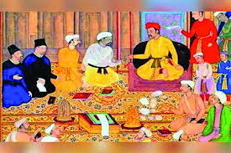
রাজপুত নীতির ফলাফল
আকবরের রাজপুত নীতি ভারতের মুঘল শাসনের ইতিহাসে একটি তাৎপর্যপূর্ণ ও যুগান্তকারী পদক্ষেপ। এ নীতির ফলে ভারতে হিন্দু-মুসলিম দুই সম্প্রদায়ের মধ্যে স্মপ্রীতির সম্পর্ক তৈরি হয়েছিল। বিদেশি নয় বরং আকবরকে ‘জাতীয় নরপতি’ হিসেবে মেনে নিয়ে রাজপুতরা মুঘল সাম্রাজ্যের স্থায়িত্ব বিধানে সহযোগিতা করে।

Slide 12
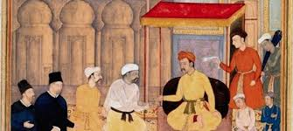
একক কাজ
1.আকবরের রাজপুত নীতি গ্রহণের পাঁচটি কারণ লেখো।

Slide 13
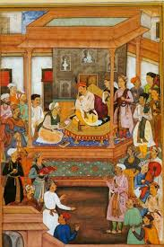
দলগত কাজ
1.রাজপুত নীতিই সম্রাট আকবরের শাসনকালকে দীর্ঘস্থায়ী করেছিল--- পক্ষে-বিপক্ষে যুক্তি দাও।

Slide 14
মূল্যায়ন
1. রাজপুতদের পরিচয় দাও ?
2. সম্রাট আকবরের হিন্দুদের প্রতি উদার নীতি গ্রহণের কারণ ব্যাখ্যা করো।
3. রজপুত নীতির ফলালফ কি ছিল।

Slide 15
বাড়ির কাজ
(গ) সম্রাট আকবরের রাজপুত নীতি সর্ম্পকে বিস্তারিত আলোচনা করো।

Slide 16
আল্লাহ হাফেজ

